Slide 1
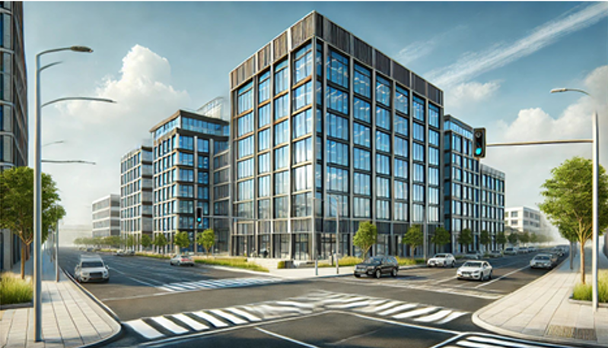

Preventivo e Progetto di Rete IT
Compagnia Theta

Slide 2
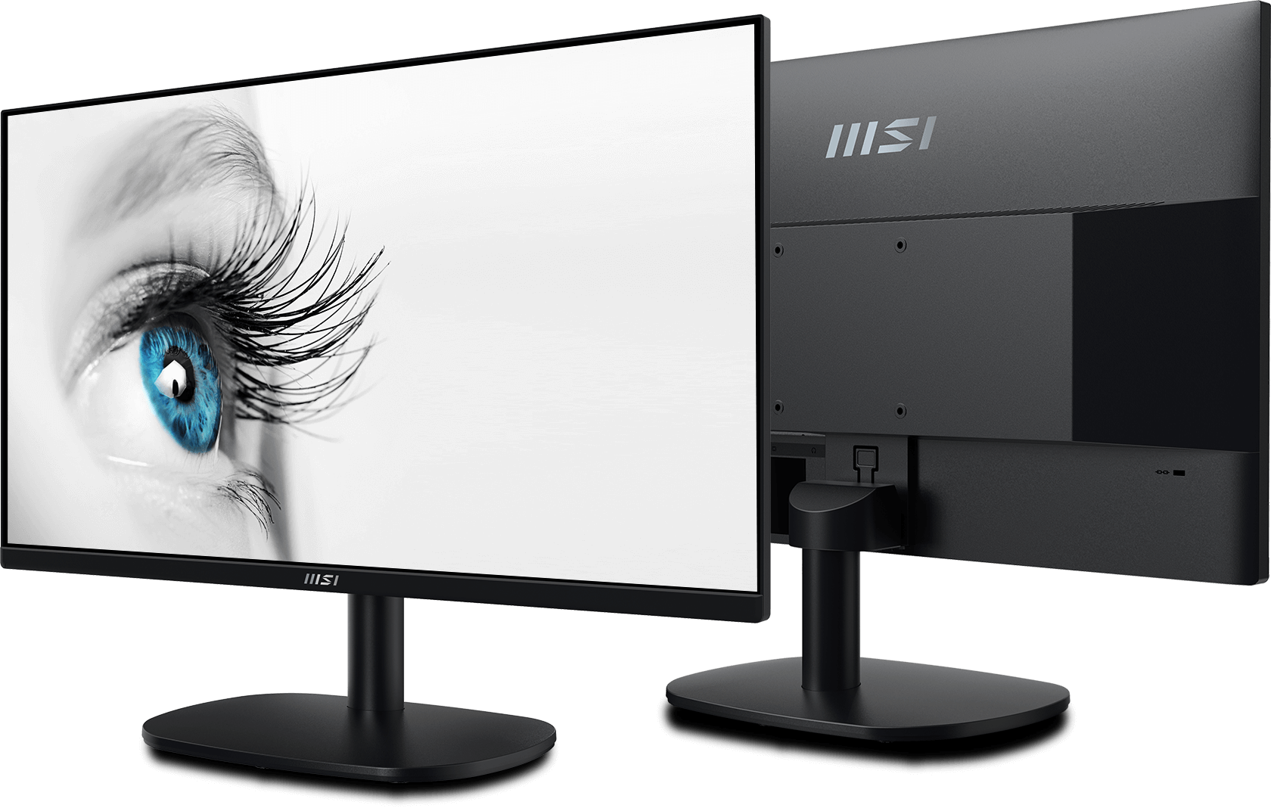
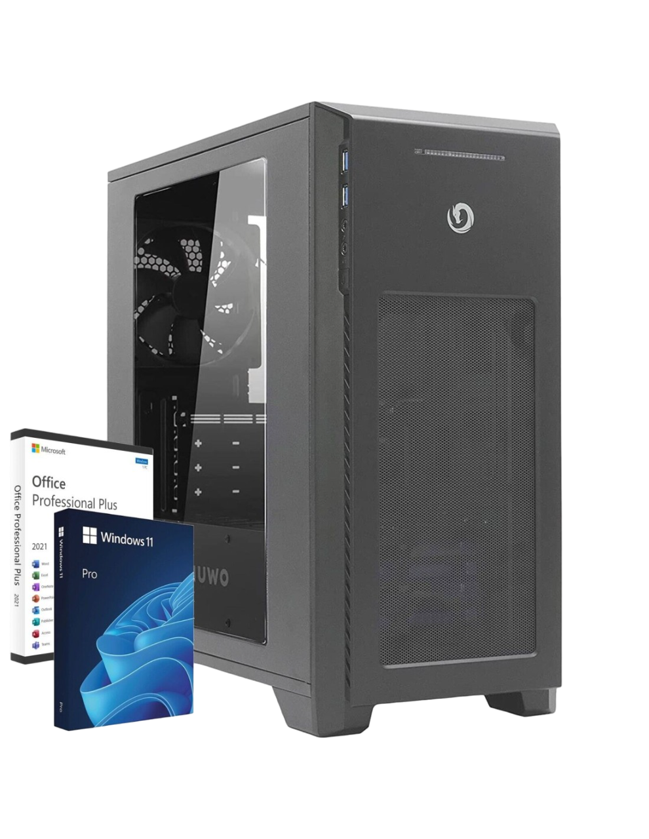
Introduzione
Totale: 120 computer
Obiettivi: Efficienza e Sicurezza
PC con CPU Intel Core i5 12°o AMD Ryzen serie 5600G, 16GB RAM, SSD da 500GB + License Office e Windows 11 e Monitor MSI PRO MP245V
Notes:
Descrivere il contesto e gli obiettivi principali del progetto.

Slide 3
Architettura della Rete: La nostra Proposta
5 Switch per ogni piano (30 in totale)
1 Server
1 NAS
1 Firewall Perimetrale
3 IDS/IPS
L'architettura di rete progettata per questa infrastruttura è stata concepita con un focus su prestazioni elevate, sicurezza e scalabilità.
Ogni componente è stato attentamente scelto per il suo ruolo specifico, contribuendo a una rete che non solo è potente, ma anche sicura e resiliente.
Notes:
Spiegare la suddivisione della rete e le principali componenti.

Slide 4
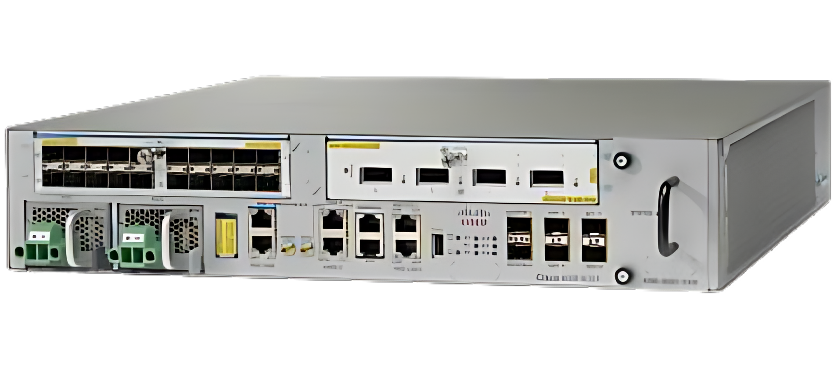
Router
Cisco ASR-9001
Router ad alte prestazioni, ideale per gestire grandi flussi di dati con supporto a servizi di rete avanzati come VPN e bilanciamento del carico.

Slide 5
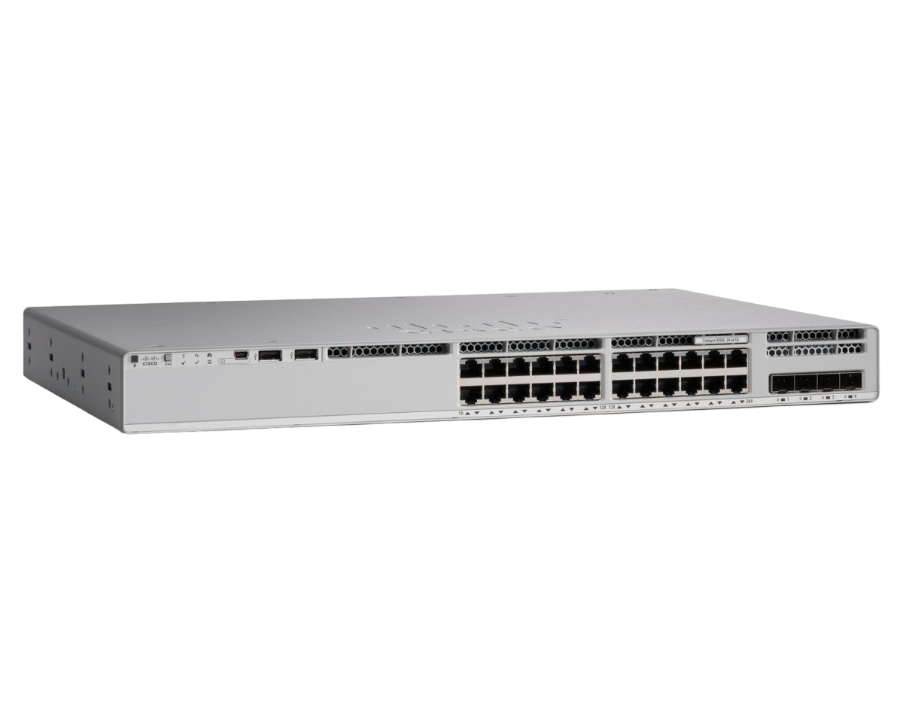
Switch
Cisco Catalyst 9200L-24T-4G-E
Affidabilità Cisco per una connettività stabile e scalabile.
Notes:
Dettagliare i modelli di switch e router scelti e le loro caratteristiche.

Slide 6
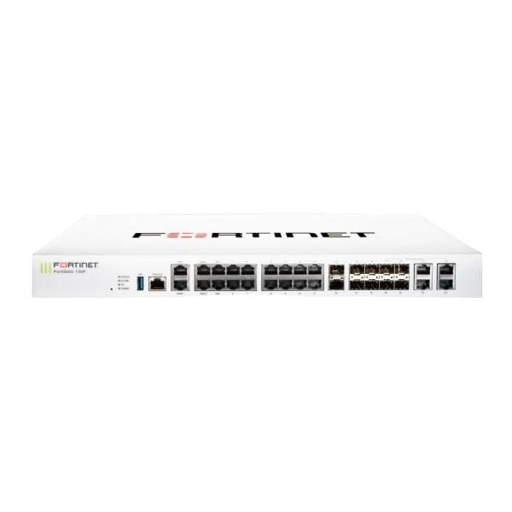
Firewall
Fortinet FortiGate 100F
Funzioni di protezione perimetrale
Sicurezza di livello enterprise, protezione totale con ispezione approfondita dei pacchetti e VPN
Notes:
Descrivere il ruolo del firewall nella sicurezza della rete.

Slide 7
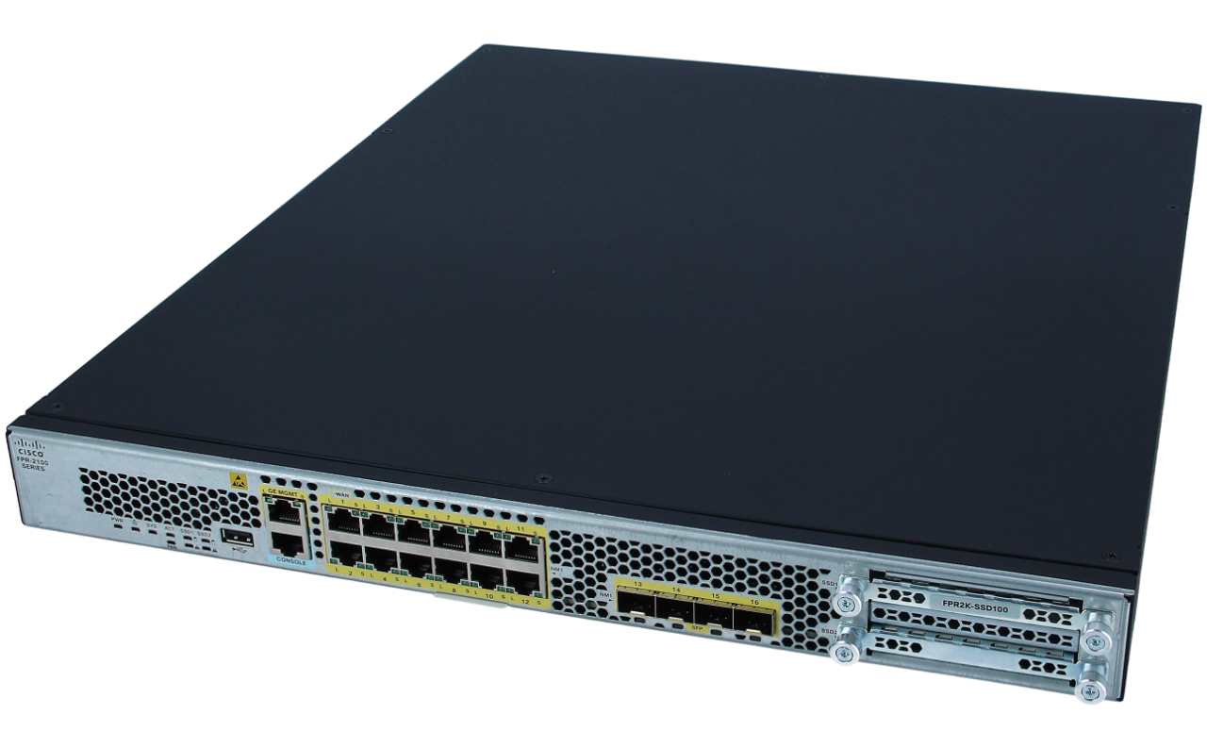
IDS/IPS
Cisco - FPR2110-NGFW-K9 - FirePOWER 2110 NGFW - Firewall - 1U - Rack-montierbar
3 unità distribuite
Notes:
Spiegare la funzione degli IDS/IPS nella rete.

Slide 8
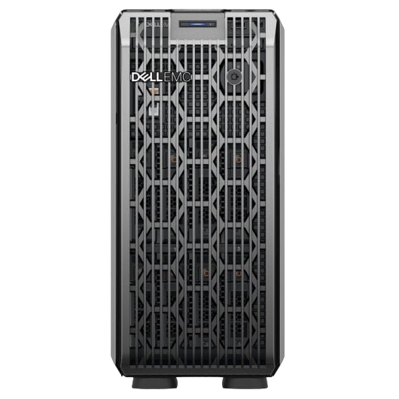
Web Server
Dell PowerEdge T350
Prestazioni affidabili e scalabili per il cuore del vostro ambiente IT.
Notes:
Descrivere la configurazione e la funzione del web server.

Slide 9
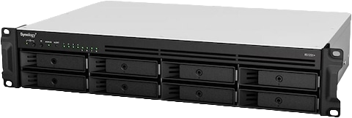


NAS per Backup
Synology RackStation RS1219+
8-bay, 4x 4TB HDD
Sicurezza dei dati con una capacità flessibile di backup e archiviazione.
Notes:
Discussione sul ruolo del NAS per il backup e la ridondanza.

Slide 10
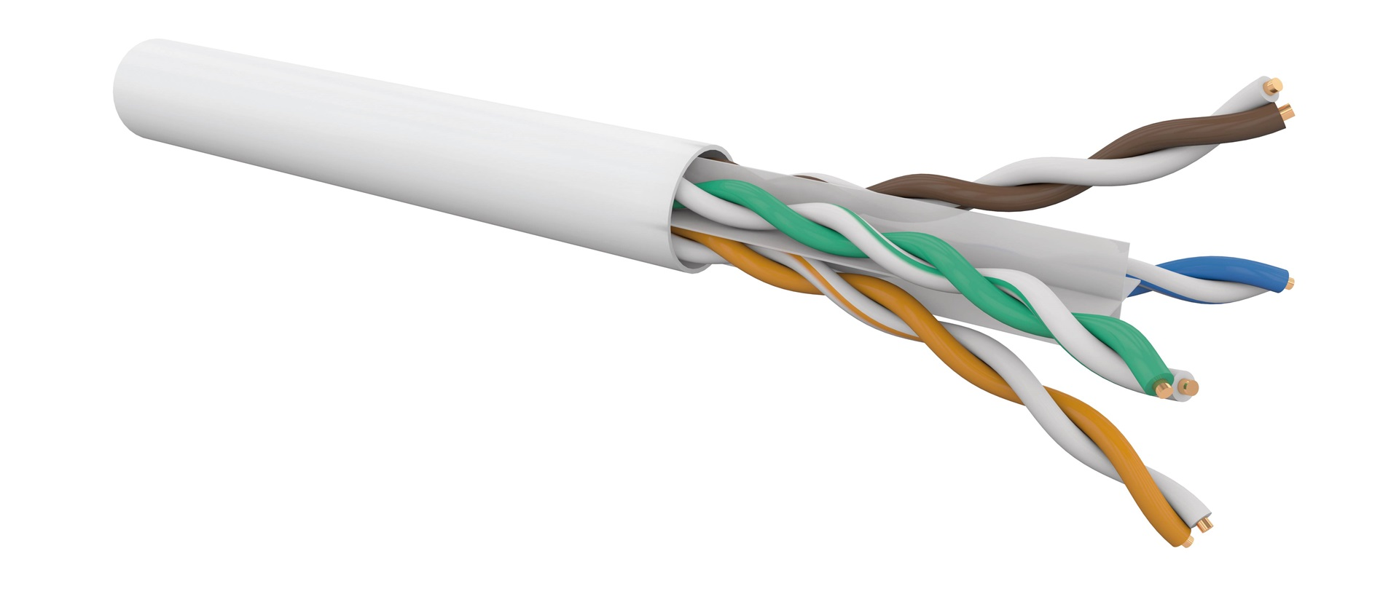
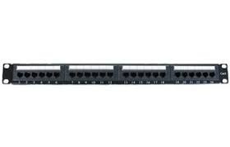
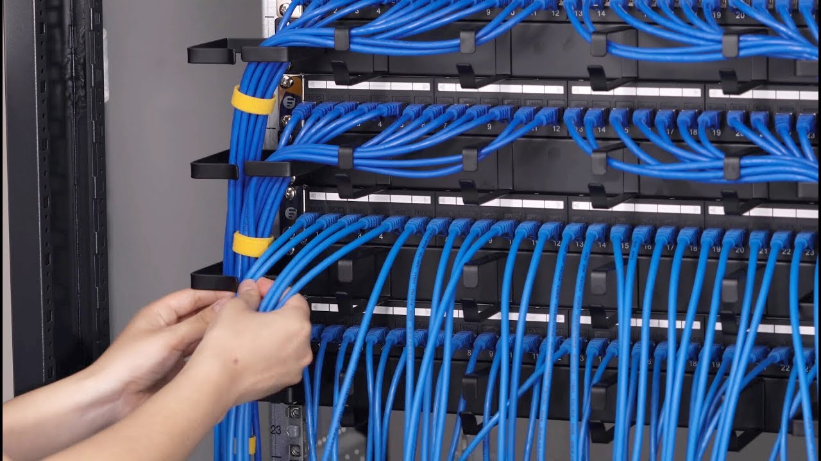
Cablaggio di Rete
Cavi Cat6
Patch panel
Installazione
Notes:
Dettagliare i componenti e il costo del cablaggio.

Slide 11
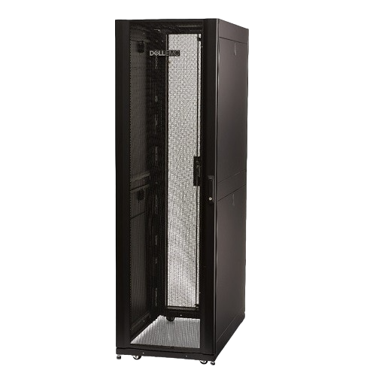
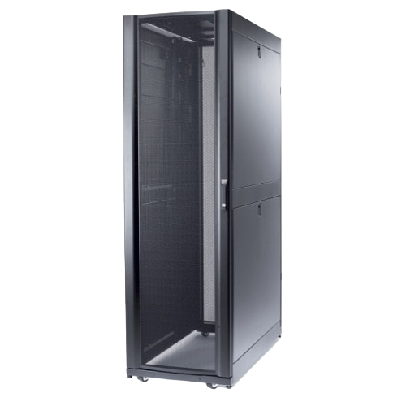
Armadi Rack e Access Point
Armadi Rack: APC NetShelter SX 42U
Access Point: Ubiquiti UniFi 6 Lite
Soluzione di storage professionale per la gestione ordinata dell'hardware.
Connettività wireless di ultima generazione, stabile e veloce.
Notes:
Descrivere la funzione degli armadi rack e degli access point WiFi.

Slide 12
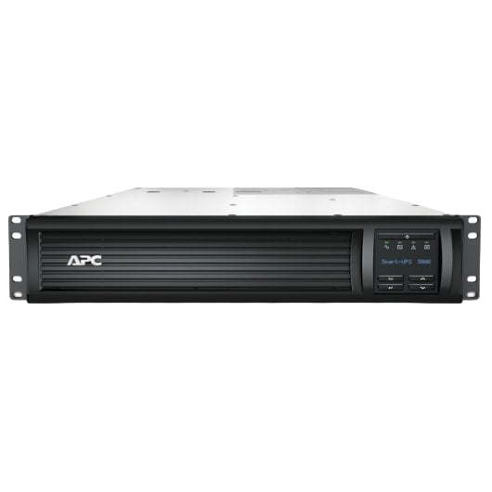
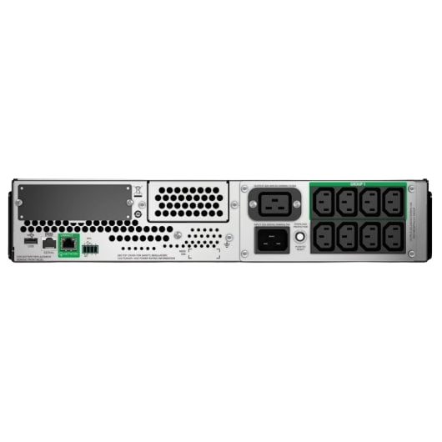
UPS (Gruppo di Continuità)
APC Smart-UPS SRT 3000VA RM 230V
Protezione continua contro interruzioni di corrente, essenziale per la continuità operativa.
Notes:
Spiegare l'importanza dei UPS nella continuità del servizio.

Slide 13
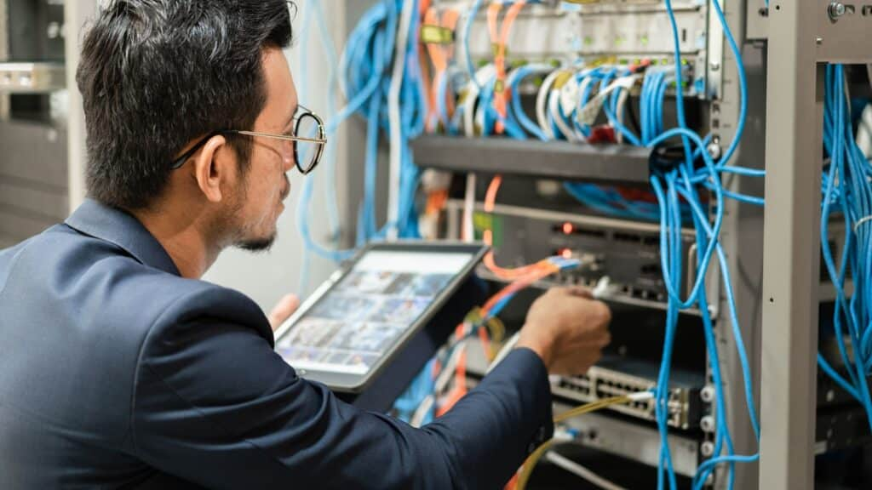
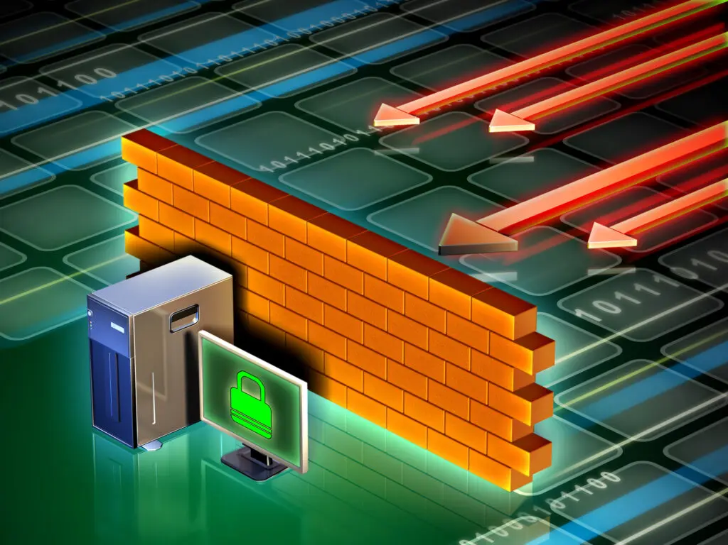

Manutenzione e Supporto
Contratto annuale
Manutenzione e supporto IT
I servizi di supporto comprendono:
Monitoraggio della rete
Gestione dei firewall
Sicurezza e Formazione Personale
Notes:
Descrivere il piano di manutenzione e supporto previsto.

Slide 14
FINE
Grazie per l’attenzione!
Falcon Forcers Group
Team Leader: Pietro Caruso
Membri del Team: Giuseppe Guida, Alfio Scuderi, Giuseppe Savino, Antonio Consalvo, Alessandro De Virgilio, Alessandro Saracino.

